Slide 1


CAPACITACIÓN TÉCNICA · OPERACIÓN · MO-EAF-05
1
Modo quemador
Escoria espumosa
2
Modo lanza + C
Cubrir el arco con B2 1.8–2.2, FeO 25–35 % y MgO 8–10 %, y desescoriar sin exponer a nadie
3
Espuma cubre el arco
4
Olla seca
24 h
120 h
3
2.0
5
Desescoriado
teoría (S-01)
OJT · 50 coladas
pasos críticos ★
basicidad B2 objetivo
6
Química en rango
Para: S-01 Primer Hornero · S-02 Segundo Hornero · S-10 Operador de Escoria · S-11 Muestrero
Fuente: manual MO-EAF-05 v0.1 (Borrador para validación) y FT-ACE-001 v0.3. Material de capacitación; no sustituye al manual.
1
Notes:
CÓMO EXPLICARLA: Objetivo del curso: Cubrir el arco con B2 1.8–2.2, FeO 25–35 % y MgO 8–10 %, y desescoriar sin exponer a nadie. Principio rector: Sin olla seca y zona libre, no se desescoria.
PUNTOS A CERRAR: Presentar a los participantes, el objetivo y la ruta de certificación (teoría → OJT → evaluación práctica).
[POR CONFIRMAR] Presiones de O₂ y gas, ángulo de desescoriado y altura de espuma con el OEM · Volumen de olla de escoria, cantidad de escoria, llenado ≤ 80 % y frecuencia de muestra (supuestos)

Slide 2





01 · OBJETIVOS DE APRENDIZAJE
Al terminar, cubres el arco y desescorias sin riesgo
Operar quemadores y lanzas
POR QUÉ IMPORTA
Modo quemador en la fusión (O₂:gas ≈ 2:1); modo lanza en baño plano; O₂ total 30–40 Nm³/t.
Sin espuma, el arco radia a paredes y bóveda: más kWh/t, paneles dañados y N alto. Con FeO y B2 fuera de rango se pierde hierro, se ataca el refractario y no sale el P. Y la escoria líquida que cae sobre agua o sale en una ebullición violenta mata.
Formar y mantener la espuma
Carbono 8–12 kg/t, cal 30–45 kg/t y dolomita 10–15 kg/t para que la espuma cubra el arco.
Evaluar y corregir la escoria
B2 1.8–2.2, FeO 25–35 %, MgO 8–10 %: elegir la corrección con el análisis y con lo que se ve.
Sin olla seca y zona libre, no se desescoria.
Desescoriar sin exponer a nadie
Olla y fosa secas, zona libre frente a la puerta; ante ebullición, cortar C y reducir O₂.
Fuente: manual MO-EAF-05 v0.1 (Borrador para validación) y FT-ACE-001 v0.3. Material de capacitación; no sustituye al manual.
2
Notes:
CÓMO EXPLICARLA: Leer cada objetivo como una conducta observable que se evaluará en campo.
PUNTOS A CERRAR: Confirmar que cada participante sabe en qué rol ejecutará el proceso.

Slide 3
02 · ROLES Y RESPONSABILIDADES
S-01 dosifica, S-02 vigila la puerta, S-10 la olla
Rol | Qué hace con la escoria | RACI
C-07 Ingeniero de Proceso EAF / LF | Dueño; define programas de O₂/gas/C y la química objetivo de la escoria | A
S-01 Primer Hornero | Opera quemadores, lanzas e inyección de C; ajusta con espuma, T y análisis | R
S-02 Segundo Hornero | Vigila la puerta y el flujo de escoria; toma muestra; limpia la puerta | R
S-10 Operador de Manejo de Escoria | Coloca la olla de escoria seca, la retira llena y la vacía en el patio | R
S-11 Muestrero / Analista | Analiza CaO, SiO₂, FeO, MgO y P₂O₅ | C
C-05 Supervisor de Hornos | Autoriza desviaciones; detiene el desescoriado ante riesgo | C
Fuente: manual MO-EAF-05 v0.1 (Borrador para validación) y FT-ACE-001 v0.3. Material de capacitación; no sustituye al manual.
3
Notes:
CÓMO EXPLICARLA: R = ejecuta · A = dueño y responsable final · C = consultado · I = informado.
PUNTOS A CERRAR: Cada participante identifica su renglón y a quién escala.

Slide 4
03 · EL PROCESO
La espuma se ajusta con O₂, carbono y cal
Quemador
Lanza + C
Fundentes
¿Espuma?
Olla seca
Zona libre
Desescoriar
Muestra
Fusión de canasta: O₂:gas ≈ 2:1
Baño plano; C 40–60 kg/min
Cal y dolomita con el DRI
Cubre el arco; panel ≤ 60 °C
S-10 la coloca; S-02 confirma
Nadie frente a la puerta; bocina
Flujo continuo, sin arrastrar metal
B2, FeO, MgO → corregir
PRINCIPIO DEL PROCESO
Seca o plana, la escoria se corrige con O₂, C y cal; nunca con carbono en masa sobre escoria oxidada.
Sin olla seca y zona libre, no se desescoria.
Fuente: manual MO-EAF-05 v0.1 (Borrador para validación) y FT-ACE-001 v0.3. Material de capacitación; no sustituye al manual.
4
Notes:
CÓMO EXPLICARLA: Recorrer el flujo de izquierda a derecha; señalar las compuertas de decisión.
PUNTOS A CERRAR: Qué pasa si una condición previa no se cumple: no se avanza.

Slide 5
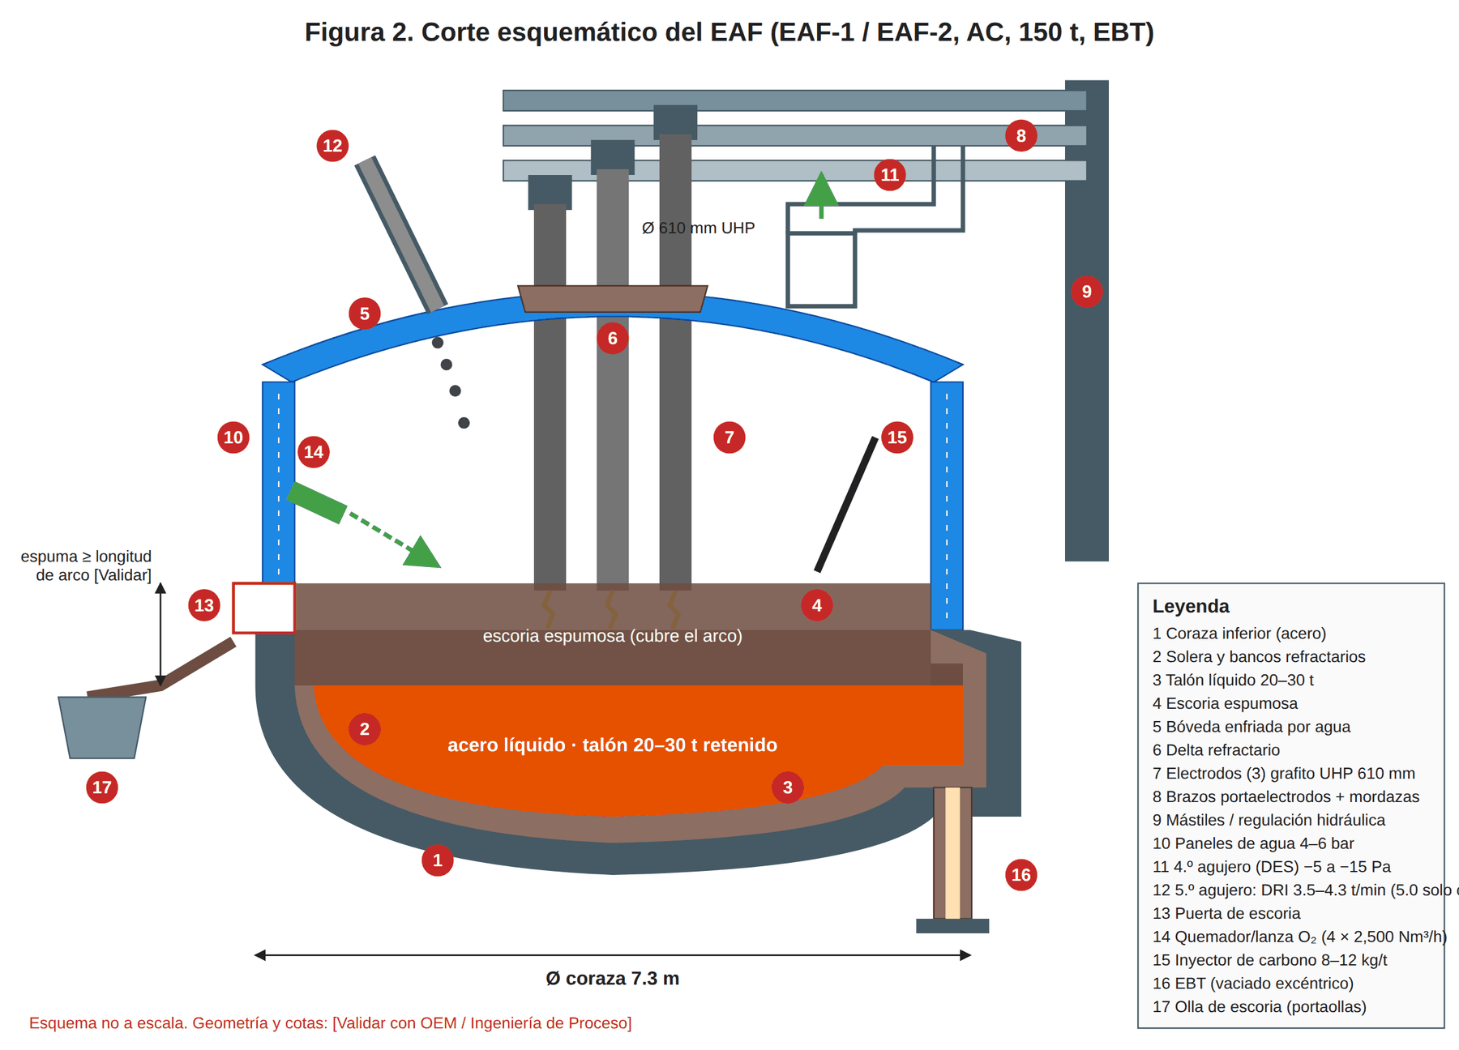
03 · EL PROCESO
Lanzas, inyector y puerta trabajan juntos
LECTURA
Las lanzas (14) meten O₂ y el inyector (15) mete C: el CO hace crecer la espuma.
La escoria espumosa (4) debe cubrir el arco de los electrodos.
La escoria sale por la puerta (13) a la olla de escoria (17), que debe estar seca.
Fuente: manual MO-EAF-05 v0.1 (Borrador para validación) y FT-ACE-001 v0.3. Material de capacitación; no sustituye al manual. Figura: eaf-corte-horno.svg.
5
Notes:
CÓMO EXPLICARLA: Usar la figura para ubicar cada componente en planta.
PUNTOS A CERRAR: Pedir a un participante que explique la figura con sus palabras.

Slide 6
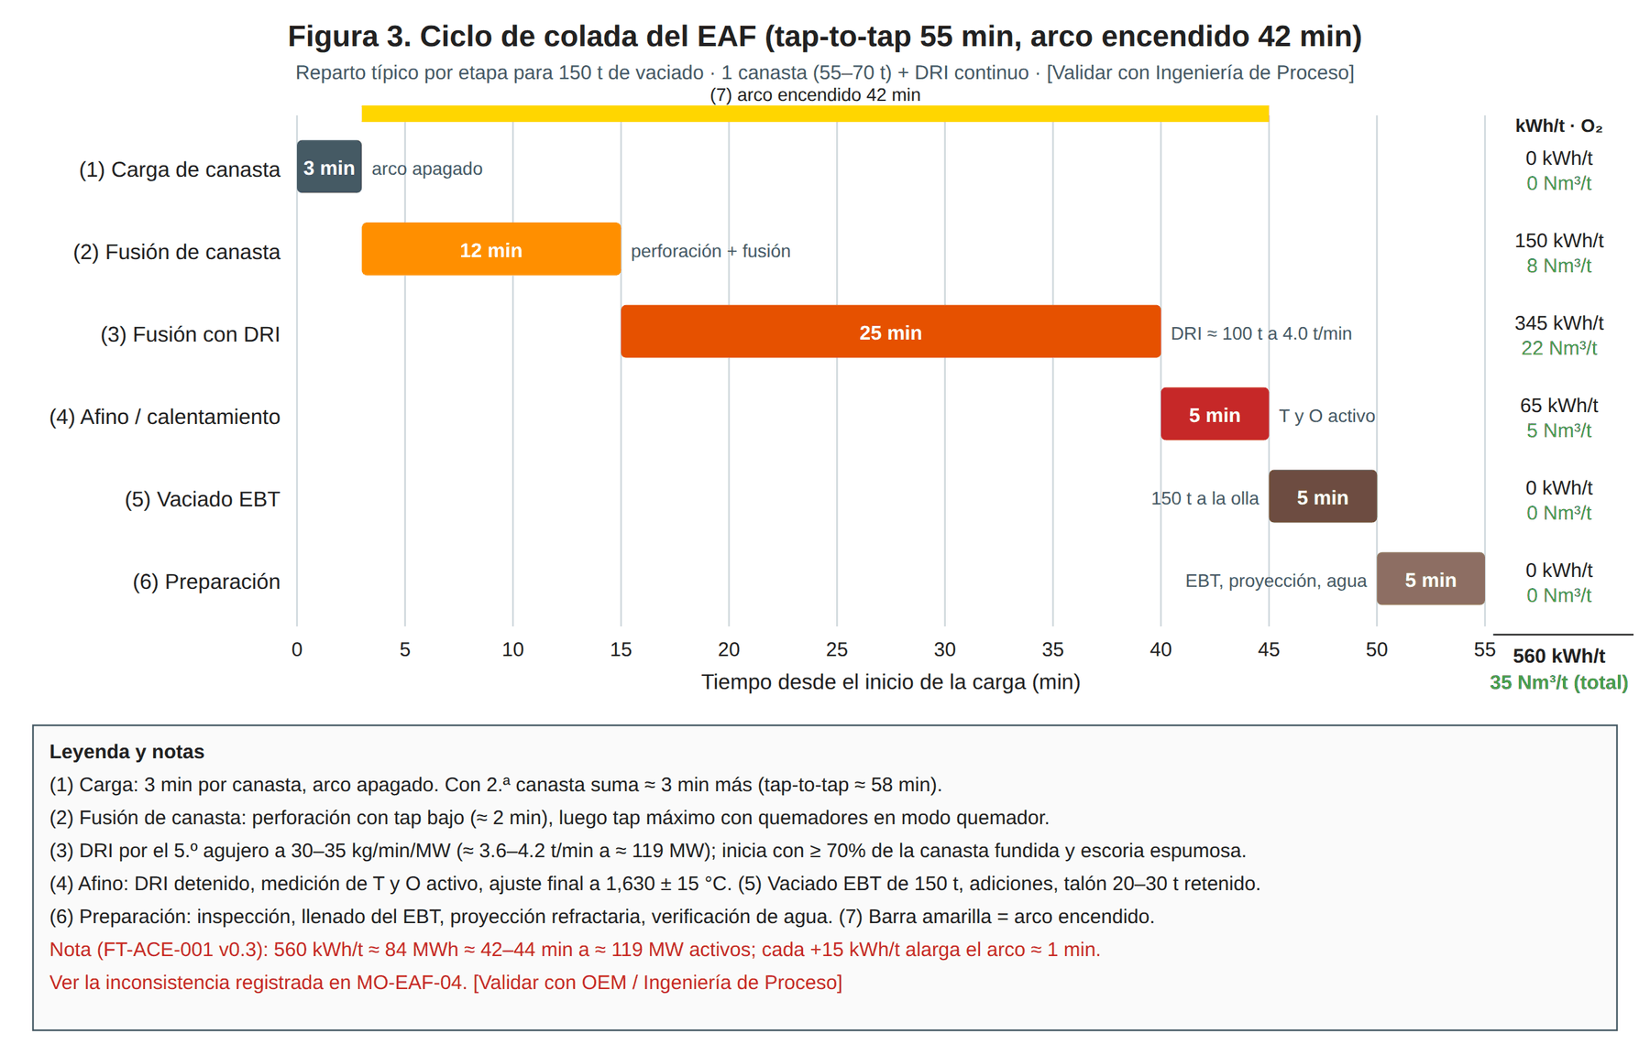
03 · EL PROCESO
El O₂ se reparte por etapas: 35 Nm³/t en total
LECTURA
Fusión de canasta: ≈ 8 Nm³/t en modo quemador.
Baño plano con DRI: la mayor parte del O₂, en modo lanza y con carbono.
Afino: flujo reducido, según el O activo.
Fuente: manual MO-EAF-05 v0.1 (Borrador para validación) y FT-ACE-001 v0.3. Material de capacitación; no sustituye al manual. Figura: eaf-ciclo-colada.svg.
6
Notes:
CÓMO EXPLICARLA: Usar la figura para ubicar cada componente en planta.
PUNTOS A CERRAR: Pedir a un participante que explique la figura con sus palabras.

Slide 7
04 · EQUIPOS Y MAQUINARIA
Siete equipos; olla y fosa secas son críticas
Equipo | Función | Especificación clave | Verificar antes
Quemadores/lanzas (4) | Fundir y espumar | Hasta 2,500 Nm³/h de O₂ cada uno | Agua del bloque normal; boquilla libre
Válvulas de O₂ y gas natural | Regulan los flujos | Presiones [Validar con OEM] | Sin fugas; corte rápido probado
Inyectores de carbono | Inyectan finos de coque/antracita | 8–12 kg/t | Silo con nivel; sin tapones
Tolvas de cal y dolomita | Fundentes | Cal 30–45 kg/t; dolomita 10–15 kg/t | Material seco
Puerta de escoria | Salida de escoria y medición | — | Umbral libre de costras
Olla de escoria | Recibe la escoria | ≈ 20 m³ [Supuesto] | ★ Seca, sin agua ni hielo
Fosa bajo la puerta | Aloja la olla de escoria | — | ★ Seca, sin charcos ni fugas
Fuente: manual MO-EAF-05 v0.1 (Borrador para validación) y FT-ACE-001 v0.3. Material de capacitación; no sustituye al manual.
7
Notes:
CÓMO EXPLICARLA: La columna resaltada es lo que se verifica ANTES de operar.
PUNTOS A CERRAR: Equipo que no pasa la verificación = no se opera; se reporta.
[POR CONFIRMAR] Especificaciones marcadas en la tabla

Slide 8
05 · PARÁMETROS DE OPERACIÓN
B2, FeO y MgO definen si la espuma aguanta
Parámetro | Objetivo | Rango | Alarma | Acción
Consumo de O₂ | 35 Nm³/t | 30–40 Nm³/t | > 42 Nm³/t | Revisar O activo y FeO; reducir
Carbono inyectado | 10 kg/t | 8–12 kg/t | < 7 o > 14 kg/t | Ajustar con espuma y FeO
Cal | 38 kg/t | 30–45 kg/t | < 28 o > 50 kg/t | Ajustar relación con el DRI
Dolomita | 12 kg/t | 10–15 kg/t | < 8 kg/t | MgO bajo: agregar
Basicidad B2 | 2.0 | 1.8–2.2 | < 1.6 o > 2.5 | < 1.6: más cal; > 2.5: menos
FeO en escoria | 30 % | 25–35 % | > 38 % o < 20 % | > 38: más C; < 20: más O₂
MgO en escoria | 9 % | 8–10 % | < 7 % | Más dolomita
Cantidad de escoria | 110 kg/t [Supuesto] | 100–130 kg/t | > 150 kg/t | Revisar ganga del DRI y cal
POR CONFIRMAR Lanza ≤ 2,500 Nm³/h. Espuma ≥ longitud de arco [Validar con OEM / Ingeniería de Proceso]; P₂O₅ según balance [Validar con Ingeniería de Proceso].
Fuente: manual MO-EAF-05 v0.1 (Borrador para validación) y FT-ACE-001 v0.3. Material de capacitación; no sustituye al manual.
8
Notes:
CÓMO EXPLICARLA: Leer cada renglón: objetivo, rango normal, alarma y la acción (columna resaltada).
PUNTOS A CERRAR: Ejercicio: dar un valor fuera de rango y pedir la acción correcta.
[POR CONFIRMAR] Lanza ≤ 2,500 Nm³/h. Espuma ≥ longitud de arco [Validar con OEM / Ingeniería de Proceso]; P₂O₅ según balance [Validar con Ingeniería de Proceso].

Slide 9




06 · SEGURIDAD
Escoria sobre agua y ebullición: riesgos de la puerta
★ Olla de escoria y fosa secas
EPP OBLIGATORIO
S-10 y S-02 confirman olla seca y fosa sin agua antes de cada desescoriado. Si hay agua, no se desescoria (MS-ACE-03).
Careta con visor dorado y capucha aluminizada
Chaqueta, polainas y guantes aluminizados
Ropa ignífuga y botas metatarsales
Protección auditiva y detector multigás
S-10: cabina cerrada; fuera de ella, EPP como S-02
★ Ebullición violenta
Nunca C en masa sobre escoria oxidada. Ante subida súbita: cortar C, reducir O₂, detener DRI y despejar la puerta.
★ Zona de exclusión de la puerta
Roja ≤ 5 m de la puerta, amarilla 5–15 m; ≤ 15 m del volteo de la olla. Solo el portaollas en posición.
★ O₂ y CO en la puerta
Ropa sin grasa y corte rápido de O₂. Detector multigás: CO 25 ppm salir, 200 ppm evacuar el sector (MS-ACE-06).
Fuente: manual MO-EAF-05 v0.1 (Borrador para validación) y FT-ACE-001 v0.3. Material de capacitación; no sustituye al manual. Serie MS-ACE.
9
Notes:
CÓMO EXPLICARLA: Los controles con ★ son críticos: si fallan puede haber una fatalidad. Se evalúan en la certificación.
PUNTOS A CERRAR: Cualquier persona puede y debe detener el trabajo si un control crítico no está.

Slide 10

06 · SEGURIDAD
EPP completo para trabajar en la puerta de escoria
LECTURA
Careta con visor dorado y capucha aluminizada frente a la puerta.
Chaquetón, polainas y guantes aluminizados sobre ropa FR; nada sintético.
Detector personal CO/O₂ cerca de nariz y boca.
Fuente: manual MO-EAF-05 v0.1 (Borrador para validación) y FT-ACE-001 v0.3. Material de capacitación; no sustituye al manual. Figura: ms-epp-acería.svg.
10
Notes:
CÓMO EXPLICARLA: Ubicar en la figura dónde está cada persona durante el proceso.
PUNTOS A CERRAR: Distancias y rutas de escape: preguntar a cada participante la suya.

Slide 11
07 · CALIDAD
La escoria bien hecha se lleva el fósforo
Variable | Especificación | Cómo y cuándo | Si falla
P al vaciado | ≤ 0.015 % | Muestra (MO-EAF-06) | P fuera de especificación; fragilidad
Química de escoria | B2 1.8–2.2 · FeO 25–35 % · MgO 8–10 % | Muestra en el afino [Supuesto] | Refractario atacado; pérdida de Fe
O activo al vaciado | 500–900 ppm | Sonda (MO-EAF-06) | Más Al en olla e inclusiones
Nitrógeno | Bajo con espuma estable | Muestra | N alto
Desescoriar con FeO y B2 en rango y sin T excesiva es lo que baja el P.
Fuente: manual MO-EAF-05 v0.1 (Borrador para validación) y FT-ACE-001 v0.3. Material de capacitación; no sustituye al manual.
11
Notes:
CÓMO EXPLICARLA: Relacionar cada variable con el defecto que causa aguas abajo.
PUNTOS A CERRAR: Quién registra cada variable y dónde.

Slide 12
08 · PASO A PASO
Trece pasos; tres no admiten error (1/2)
# | Paso | Cómo hacerlo y qué medir | Criterio | Rol
1 | Verifica equipos | Agua de bloques normal; presiones de O₂, gas y aire de transporte de C; silos con nivel | Sin alarmas | S-01
2 | Opera en modo quemador | Fusión de canasta: O₂:gas ≈ 2:1, 1,500–2,500 Nm³/h | Chatarra frente al quemador fundida | S-01
3 | Cambia a modo lanza | Con baño plano; lanzas al programa de la etapa | Sin retroceso de llama | S-01
4 | Inicia carbono | Inyección de 40–60 kg/min total; ajusta según la espuma | Espuma visible | S-01
5 | Agrega fundentes | Cal y dolomita junto con el DRI (MO-EAF-03) | B2 y MgO en rango | S-01
★ 6 | Verifica la olla de escoria | S-10 coloca la olla; S-02 confirma olla seca y fosa sin agua | “Olla seca” confirmada | S-10 / S-02
★ 7 | Despeja la zona | Frente y bajo la puerta sin personas; bocina | Zona libre | S-02
Fuente: manual MO-EAF-05 v0.1 (Borrador para validación) y FT-ACE-001 v0.3. Material de capacitación; no sustituye al manual. ★ = paso crítico, se evalúa en la certificación.
12
Notes:
CÓMO EXPLICARLA: Leer cada paso y demostrar en campo o simulador los pasos ★ (renglones resaltados).
PUNTOS A CERRAR: Los pasos ★ no se omiten ni se cambian de orden.

Slide 13
08 · PASO A PASO
Trece pasos; tres no admiten error (2/2)
# | Paso | Cómo hacerlo y qué medir | Criterio | Rol
8 | Desescoria | Inclina hacia la puerta (−3 a −8° [Validar con OEM]); flujo continuo sin arrastrar metal | Flujo controlado | S-01
9 | Toma muestra de escoria | Con cuchara o probador desde posición protegida, en el afino | Muestra enviada | S-02 / S-11
10 | Corrige la química | FeO > 38 %: más C y menos O₂; B2 < 1.8: más cal; MgO < 8 %: dolomita | En rango en la siguiente muestra | S-01
★ 11 | Vigila ebullición | Subida súbita de espuma, llama larga en la puerta, CO alto: aplica condiciones anormales | Sin ebullición | S-01 / S-02
12 | Retira la olla de escoria | Llena ≤ 80 % [Supuesto]; S-10 la retira por la ruta | Sin derrame | S-10
13 | Registra | O₂, C, cal, dolomita, análisis de escoria y eventos | Registro completo | S-01
Fuente: manual MO-EAF-05 v0.1 (Borrador para validación) y FT-ACE-001 v0.3. Material de capacitación; no sustituye al manual. ★ = paso crítico, se evalúa en la certificación.
13
Notes:
CÓMO EXPLICARLA: Leer cada paso y demostrar en campo o simulador los pasos ★ (renglones resaltados).
PUNTOS A CERRAR: Los pasos ★ no se omiten ni se cambian de orden.

Slide 14
09 · CONDICIONES ANORMALES
Ante ebullición: cortar carbono y alejarse
Síntoma | Acción inmediata | Avisar a
Ebullición violenta (boiling) | Cortar C, reducir O₂, detener DRI; todos fuera del frente; no inclinar más | C-05, C-04
Escoria plana, arco ruidoso | Más C, más cal; bajar tap | C-07
Escoria seca o espesa | Más O₂, menos cal; revisar la T | C-07
Olla húmeda o fosa con agua | No desescoriar; controlar el nivel con O₂/C; cambiar la olla | C-05
Escoria con metal (arrastre) | Reducir la inclinación | S-01
Retroceso de llama en quemador | Cortar ese quemador; purgar; mantenimiento | C-05
Fuga de agua de bloque de quemador | Cortar O₂ y agua del bloque; aplicar MO-EAF-01 §9 | C-05, Mtto
P > 0.015 % antes de vaciar | Más desescoriado, cal y O₂; C-05 decide si se vacía | C-05, C-09
Fuente: manual MO-EAF-05 v0.1 (Borrador para validación) y FT-ACE-001 v0.3. Material de capacitación; no sustituye al manual. Serie MS-ACE-09 para emergencias.
14
Notes:
CÓMO EXPLICARLA: Practicar cada renglón como simulacro de mesa: síntoma → acción → a quién avisar.
PUNTOS A CERRAR: Nadie improvisa: si no está aquí, se detiene y se escala al supervisor.

Slide 15
10 · COMPETENCIA Y CERTIFICACIÓN
Certificación nivel U: demostrar, no asistir
I
Introducción y Conocimiento
L
Aprendizaje y Práctica Supervisada
U
Ejecución Autónoma y Habilitada
O
Dominio, Optimización e Instrucción
PASOS ★ QUE SE EVALÚAN
Confirma olla de escoria y fosa secas antes de desescoriar
Despeja la zona frente a la puerta
Reconoce una ebullición violenta y responde: cortar C, reducir O₂, retirar personas
Interpreta B2, FeO y MgO y elige la corrección correcta
Rol | ILUO | Teoría | OJT supervisado | Vigencia
S-01 Primer Hornero | U | 24 h | 120 h / 50 coladas | 24 meses
S-02 Segundo Hornero | U | 12 h | 60 h / 30 desescoriados | 24 meses
S-10 Operador de Escoria | U | 16 h | 60 h / 40 ollas | 24 meses
Fuente: manual MO-EAF-05 v0.1 (Borrador para validación) y FT-ACE-001 v0.3. Material de capacitación; no sustituye al manual. TD-P07. ILUO: I Introducción · L Práctica supervisada · U Ejecución autónoma · O Dominio e instrucción.
15
Notes:
CÓMO EXPLICARLA: Nivel requerido: U (Ejecución Autónoma y Habilitada). La evaluación es práctica, ante evaluador certificado, sobre los pasos ★.
PUNTOS A CERRAR: Quien no demuestra todos los pasos ★ queda "aún no competente" y repite OJT dirigido.

Slide 16
10 · COMPETENCIA Y CERTIFICACIÓN
De la teoría a la certificación en seis pasos
1
2
3
4
5
6
Teoría
Autoevaluación
OJT supervisado
Evaluación práctica ★
Registro IMaS y DC-3/SIRCE
Recertificación
24 h
≥ 80 %
120 h / 50 coladas
100 % pasos ★
≤ 10 días hábiles
24 meses
REGLAS DE LA CERTIFICACIÓN
La certificación vale solo para el proceso y el rol evaluados; se suspende tras un incidente grave hasta reevaluar.
El trabajador con experiencia puede solicitar la evaluación directa como examen de suficiencia (LFT art. 153-U).
Sin certificación vigente no se ejecuta la tarea crítica: el permiso de trabajo lo bloquea.
Fuente: manual MO-EAF-05 v0.1 (Borrador para validación) y FT-ACE-001 v0.3. Material de capacitación; no sustituye al manual. Registro de competencia en IMaS; constancia DC-3/SIRCE (obligación STPS).
16
Notes:
CÓMO EXPLICARLA: Explicar la ruta completa y los tiempos.
PUNTOS A CERRAR: Aclarar que la evaluación no es sanción: es la evidencia de que la persona puede trabajar segura.

Slide 17

10 · AUTOEVALUACIÓN
Autoevaluación: cinco preguntas antes del OJT
PREGUNTA 1
PREGUNTA 2
PREGUNTA 3
¿Qué forma las burbujas que hacen espumar la escoria?
La escoria corre como agua y el arco suena fuerte. ¿Qué corriges?
¿Cuál es el rango de basicidad B2 (CaO/SiO₂)?
a) Vapor de agua
b) CO del C que reduce el FeO
c) Argón del tapón poroso
a) Más O₂ y menos cal
b) Más C y más cal
c) Nada; es espuma correcta
a) 1.0–1.4
b) 1.8–2.2
c) 2.8–3.2
PREGUNTA 4
PREGUNTA 5
CRITERIO
La fosa bajo la puerta tiene un charco. ¿Qué haces?
La espuma sube de golpe con llama larga. ¿Qué haces?
Mínimo 4 de 5 correctas
a) Desescoriar rápido
b) No desescoriar; nivel con O₂/C
c) Cubrir el charco con cal
a) Agregar carbono para bajarla
b) Cortar C, reducir O₂ y despejar
c) Inclinar más hacia la puerta
Con 4 o más pasas al OJT supervisado. Con menos, repasa el manual con tu instructor y repite la autoevaluación.
Fuente: manual MO-EAF-05 v0.1 (Borrador para validación) y FT-ACE-001 v0.3. Material de capacitación; no sustituye al manual. Respuestas en las notas del orador.
17
Notes:
RESPUESTAS:
1) b) CO del C que reduce el FeO — El O₂ forma FeO; el C inyectado lo reduce y forma CO, que hace crecer la espuma.
2) b) Más C y más cal — FeO alto o B2 baja: más carbono, más cal y bajar tap.
3) b) 1.8–2.2 — < 1.6 ataca el refractario y no quita P; > 2.5 da escoria seca, sin espuma.
4) b) No desescoriar; nivel con O₂/C — Escoria líquida sobre agua = explosión. No se desescoria hasta tener olla y fosa secas.
5) b) Cortar C, reducir O₂ y despejar — Es el inicio de una ebullición: cortar C, reducir O₂, detener DRI y todos fuera del frente.
CÓMO EXPLICARLA: dar 5 minutos; revisar en grupo. PUNTOS A CERRAR: mínimo 4 de 5 correctas para pasar a OJT.

Slide 18
11 · CIERRE
Reglas de la escoria que no se negocian
1
Sin olla y fosa secas no se desescoria
2
Nadie frente a la puerta
Si hay agua, se controla el nivel con O₂/C y se cambia la olla.
Roja ≤ 5 m mientras sale escoria; solo el portaollas en posición.
3
Nunca carbono en masa sobre escoria oxidada
4
Ante ebullición: cortar C y reducir O₂
Es la receta de una ebullición violenta.
Detener el DRI, no inclinar más y retirar a todos del frente de la puerta.
Siguiente paso: OJT supervisado y evaluación práctica (TD-P07); registro en IMaS y DC-3/SIRCE. Validación: visto bueno técnica, seguridad, laboral, diseño instruccional.
18
Notes:
CÓMO EXPLICARLA: Cerrar con las reglas que no se negocian; cada participante repite la regla más importante para su rol.
PUNTOS A CERRAR: Agendar OJT con el supervisor y el evaluador.
[POR CONFIRMAR] Presiones de O₂ y gas, ángulo de desescoriado y altura de espuma con el OEM · Volumen de olla de escoria, cantidad de escoria, llenado ≤ 80 % y frecuencia de muestra (supuestos)

